Slide 1
ДОКЛАД на тему
Министерство науки и высшего образования Российской Федерации
Федеральное государственное автономное образовательное
учреждение высшего образования
ПЕРМСКИЙ НАЦИОНАЛЬНЫЙ ИССЛЕДОВАТЕЛЬСКИЙ
ПОЛИТЕХНИЧЕСКИЙ УНИВЕРСИТЕТ
Кафедра ИТАС
«Разработка системы оповещения сотрудников компании»
Докладчик: студент группы РИС-2-2б
Мехоношин Владислав Антонович
Пермь - 2024

Slide 2
ЦЕЛЬ И ЗАДАЧИ
Цель работы: повышение эффективности распространения информации и контроля информированности сотрудников.
Задачи работы:
Обследованы существующие типовые процессы сотрудников компаний: об информировании о происшествиях, задачах и встречах;
Сформулированы требования к системе оповещения сотрудников;
Разработано техническое задание на создание системы оповещения;
Разработан прототип системы.
2/5

Slide 3
Что?
Система оповещения сотрудников — это инструмент, используемый для передачи сотрудникам компании сообщений о различных важных событиях, таких как встречи, задания, происшествия и т. д.
Система создается для дальнейшего распространения на платной основе с упором на предприятья гос. сектора для работы в условиях запрета на установку дополнительного ПО и доступа во внешние сети.
3/5

Slide 4
Постановка требований
Для оценки конкурентно способности и возможной корректировки требований, выдвигаемых к системе, были проанализированы популярные решения предоставляющие возможности для оповещения пользователей в корпоративной среде.
Были рассмотрены следующие продукты: Projecto, MyChat и Microsoft Teams.
3/5

Slide 5
Постановка требований
Ни один из рассмотренных продуктов не предоставил возможностей гибкой настройки реакций на создаваемые уведомления, а их возможности контроля осведомленности сотрудников были весьма ограничены. Поэтому было принято решение о целесообразности создания системы оповещения.
3/5

Slide 6
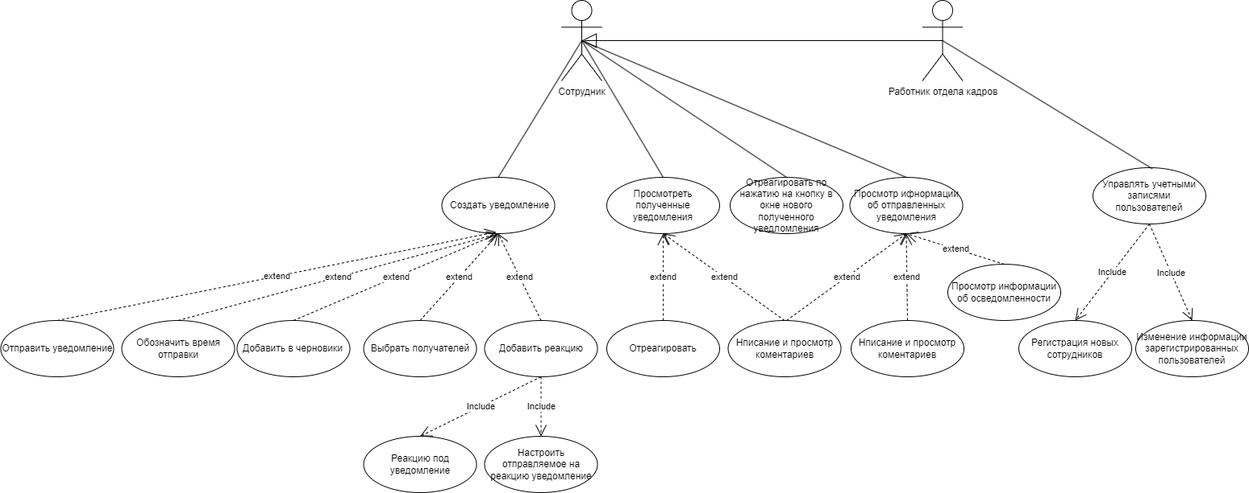
Постановка требований
Из анализа конкурирующих систем были выдвинуты требования, к разрабатываемой системе, на основе которых была составлена диаграмма, демонстрирующая функциональные возможности разрабатываемого продукта.
3/5

Slide 7
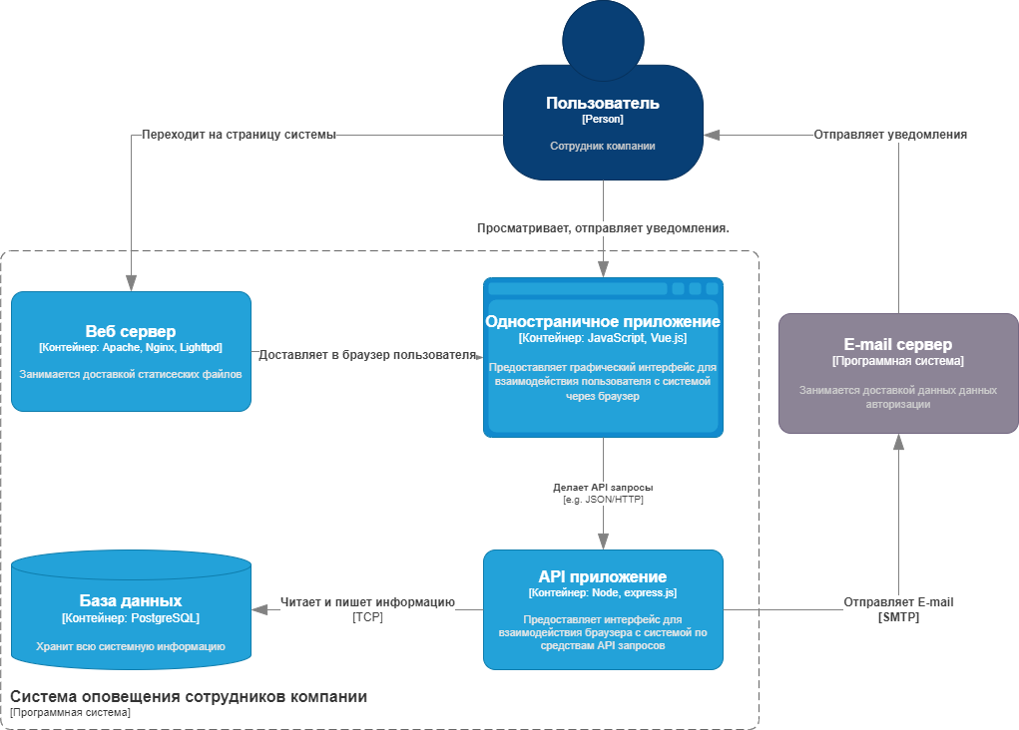
Постановка требований
Исходя из того, что система должна работать в условиях запрета на установку дополнительного ПО и доступа во внешние сети. Была выбрана архитектура приложения. ТУУУУУУУУУТ ПОДРОООБНО
3/5

Slide 8
Постановка требований
После проектирования работы компонентов приложения была разработана система оповещения.
СКРИНЫЫЫЫЫЫЫЫЫЫЫЫЫЫЫЫЫЫЫЫЫЫЫЫЫ
3/5

Slide 9
Постановка требований
Заключение придуууумаЙЙЙЙЙЙЙ.
3/5

Slide 10
СПАСИБО ЗА ВНИМАНИЕ!
Полные ФИО докладчика
тел.: …
e-mail: …

